Slide 1
Variáveis Temodinâmicas:
PRESSÃO
Profª Drª Marcia R. S. Pereira

Slide 2
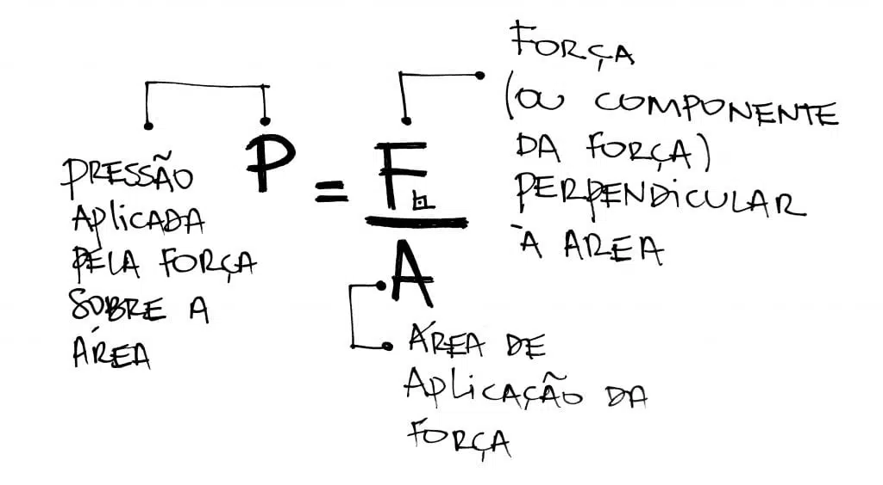
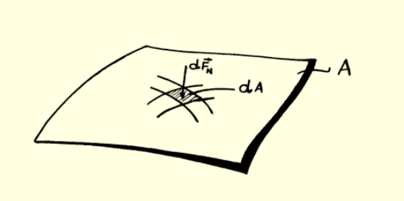

Slide 3
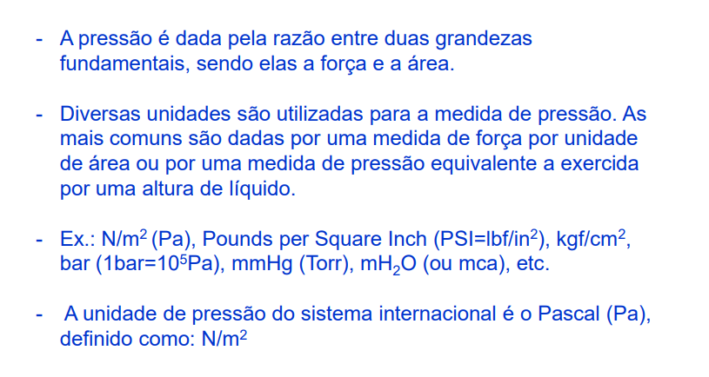

Slide 4
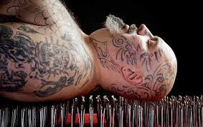
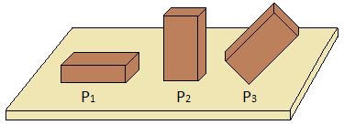
PRESSÃO NOS SÓLIDOS

Slide 8
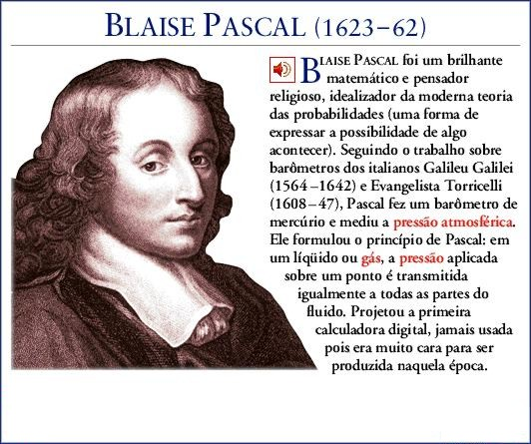
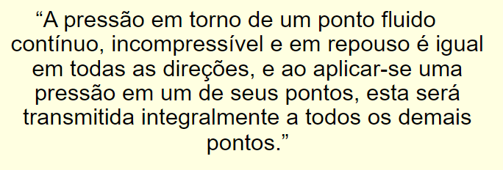

Slide 9
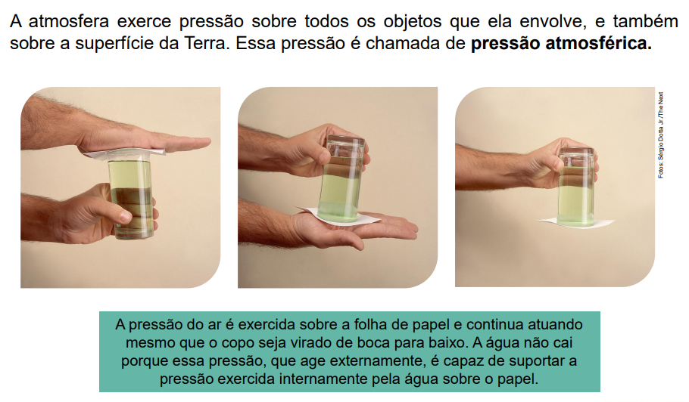

Slide 10
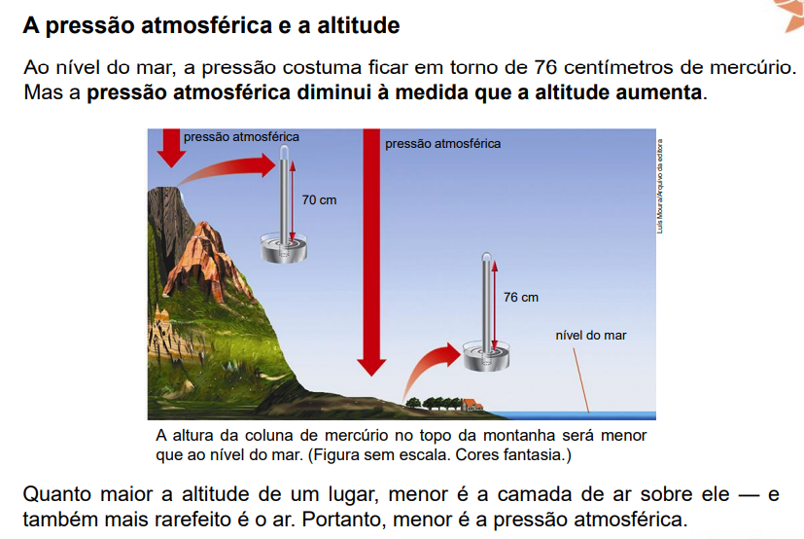

Slide 11
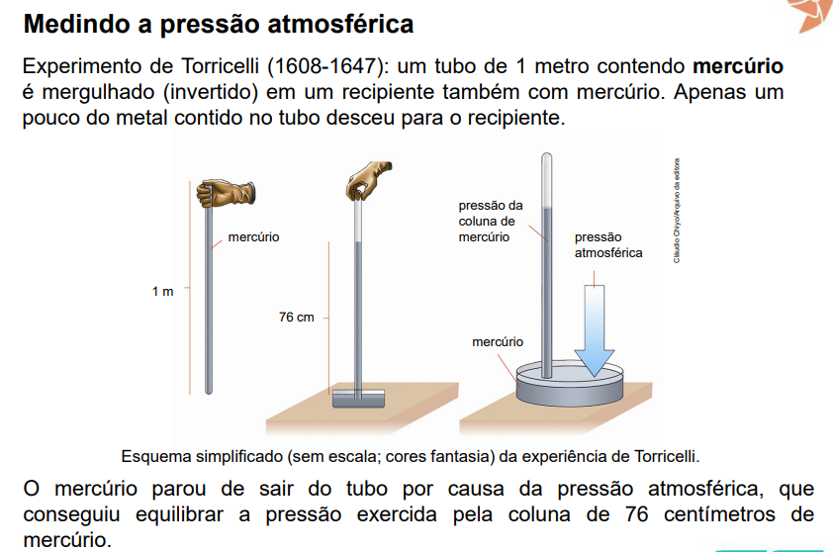

Slide 12
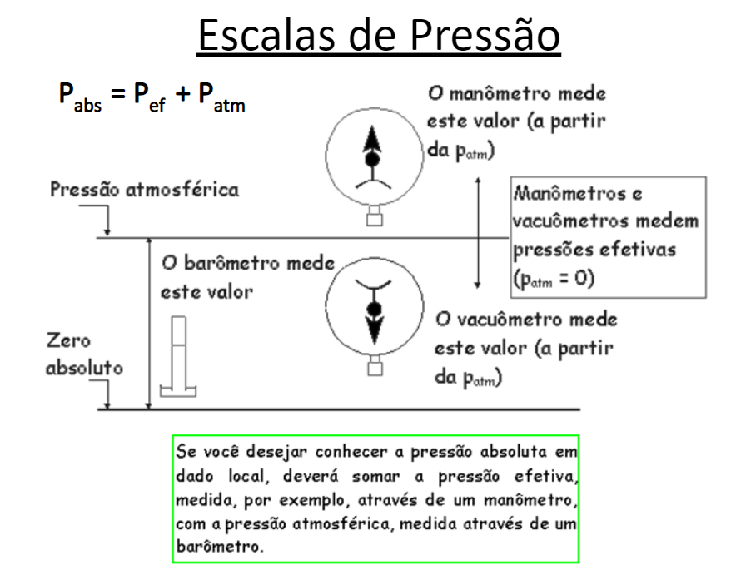

Slide 13
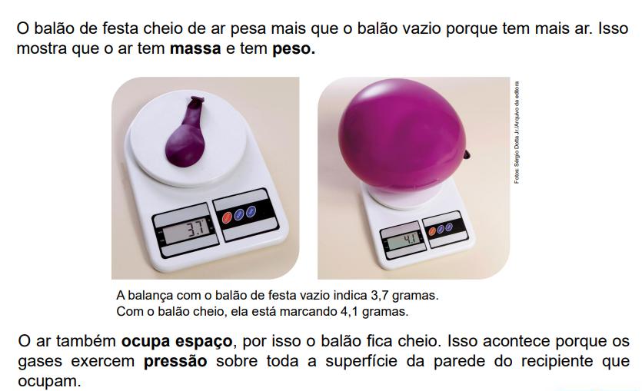
PROPRIEDADES DO AR

Slide 14
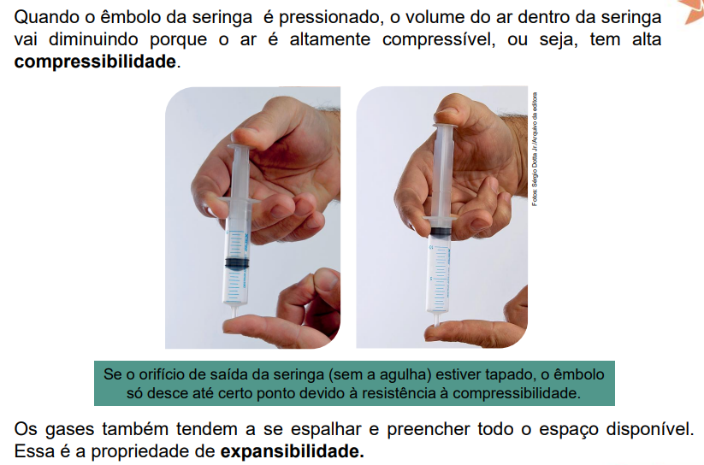

Slide 15
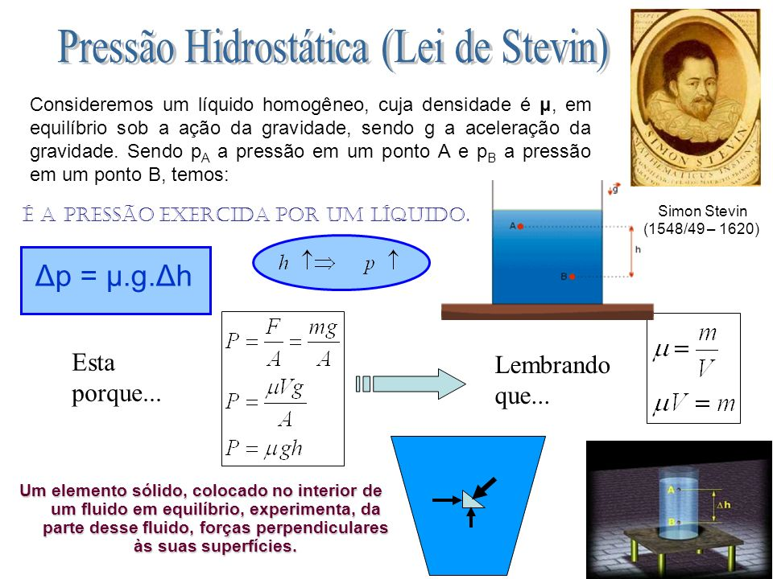

Slide 16
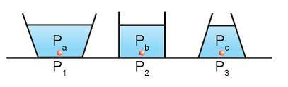
PARADOXO HIDROSTÁTICO

Slide 17

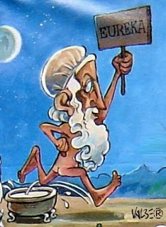
Arquimedes e a coroa do Rei
Conta-se que o rei Hieron II de Siracusa apresentou um problema a Arquimedes.
Ele havia mandado confeccionar uma coroa de ouro, mas estava desconfiado da honestidade do artesão, que teria substituído parte do ouro por prata. Arquimedes foi encarregado de descobrir uma prova irrefutável do roubo. O sábio teria descoberto o método de medir a densidade dos sólidos por imersão em água enquanto tomava banho. Ele notou que o nível da água aumentou quando ele entrou na tina. Logo associou a quantidade de água deslocada com o volume da parte imersa do seu corpo. Assim, comparando o efeito provocado pelo volume da coroa com o do volume de igual peso de ouro puro, ele poderia determinar a pureza da coroa. A lenda conta que Arquimedes teria saído subitamente do banho e, ainda nu, teria corrido pelas ruas da cidade gritando: Eureka!

Slide 18
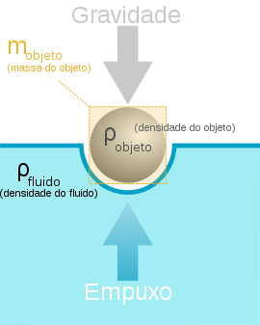
Princípio de Arquimedes
"Todo corpo mergulhado num fluido sofre, por parte do fluido, uma força vertical para cima, cuja intensidade é igual ao peso do fluido deslocado pelo corpo."

